Slide 1

Design Pattern Iterator

Slide 2
Le design pattern Iterator
A quoi ça sert?
Ses Avantages
Quelle est sa structure?
Exemple: La liste
Exemple: L’étagère remplie de livres

Slide 3
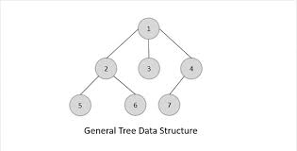
Intérêts du design pattern Iterator
Accéder aux éléments d’une collection
Pas besoin de connaitre sa structure
Même interface quelle que soit la structure

Slide 4
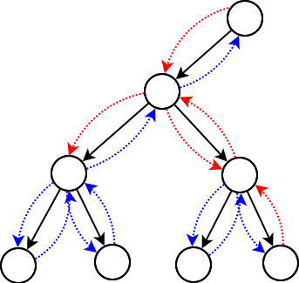
Avantages
Découple les problèmes
Permet plusieurs méthodes de parcours
Interface Commune
Encapsulation

Slide 5
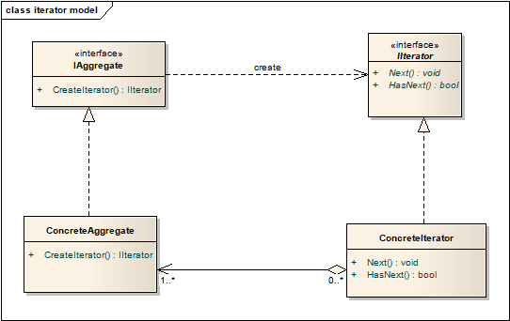
Structure de l’Iterator
Notes:
Iiterator parcourt la collection, ConcreteAggregate est votre collection (une liste par exemple), ConcreteIterator est un moyen de la parcourir. On peut avoir autant d’Iterator que nécessaire

Slide 6
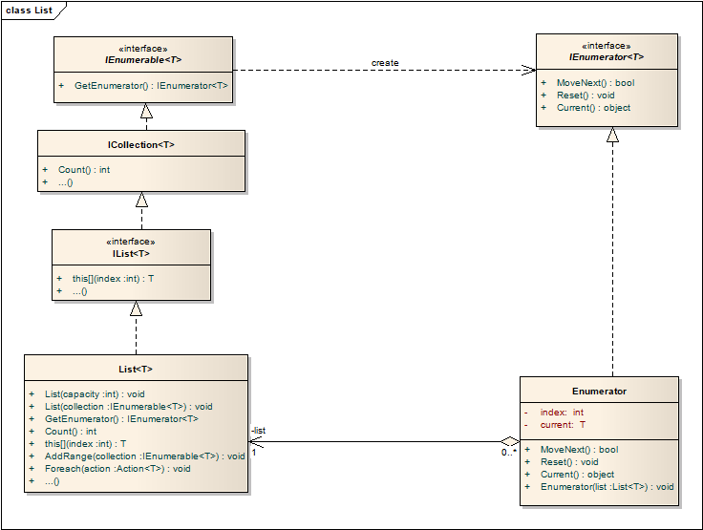
Exemple: La liste

Slide 7
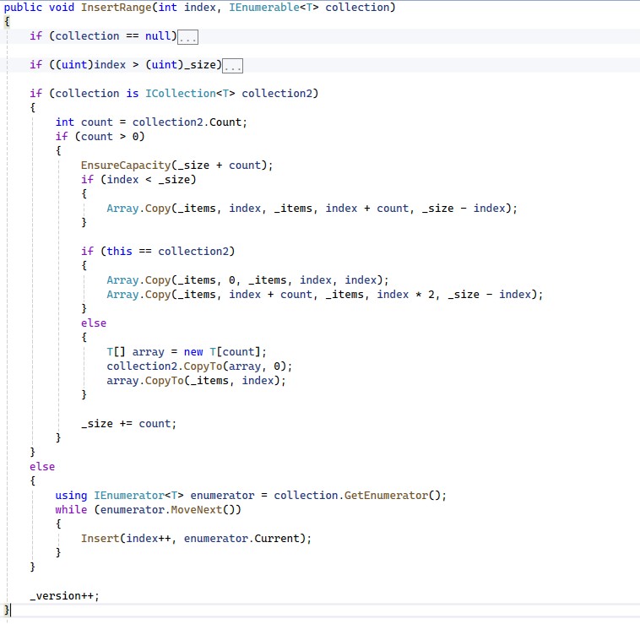
Exemple: La fonction Insert Range de List
Ajoute le contenu d’un IEnumerable à une liste
Si c’est une ICollection =>Méthode optimisée
Sinon=>Méthode générale

Slide 8

Exemple: L’étagère et ses livres

Slide 9
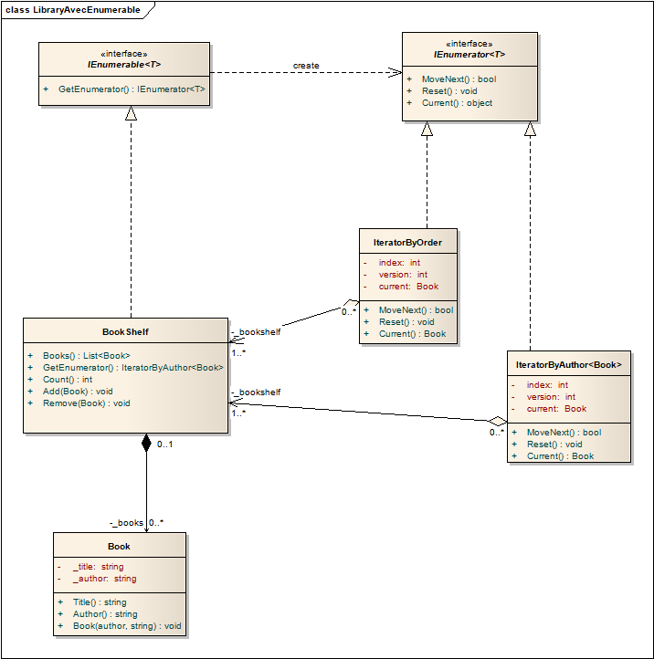
Diagramme de classe de l’étagère
Une étagère contient entre 0 et plusieurs livres.
Mais comment peut-on la parcourir pour trouver le livre que l’on recherche?
Notes:
Puisque IEnumerable existe, on va s’en servir. On pourrait utiliser nos propres interfaces, mais les différences sont très faibles.
On aura donc une étagère qui contient entre 0 et plusieurs livres. On a deux moyens de la parcourir, chacun représenté par son itérateur.

Slide 10
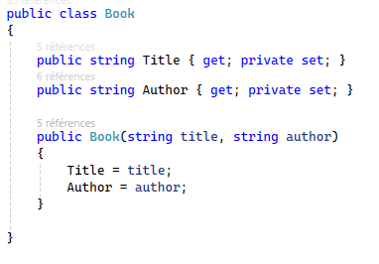

Classe Book: l’élément de base de la collection

Slide 11
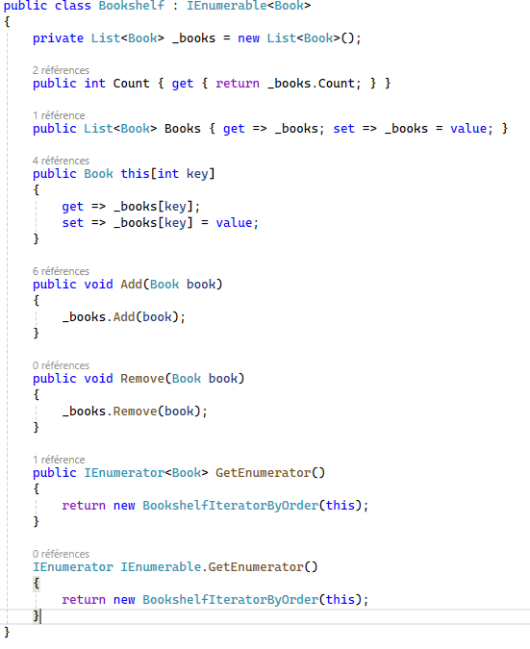

La classe Bookshelf: la collection
Notes:
On stocke nos livres dans une liste accessible et modifiable.
On a encapsulé les fonctions de la liste (count et [], Add et Remove ) pour ne pas avoir à exposer la liste plus tard.
On ajoute enfin une fonction GetEnumerator qui va nous permettre de choisir la méthode de parcours de la liste par défaut
La dernière ne sert qu’à la rétrocompatibilité car IEnumerable<T> réalise IEnumerable.

Slide 12
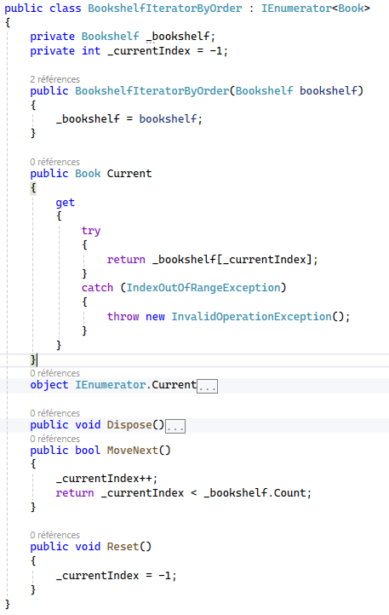

Itérateur dans l’ordre de rangement
Notes:
L’Enumérateur sert à parcourir notre classe, ce qui revient ici à parcourir la liste des livres. Pour cela on a besoin de savoir où on est dans la liste, de pouvoir avancer si possible, et de remettre à zéro l’itérateur, voire de le détruire.

Slide 13
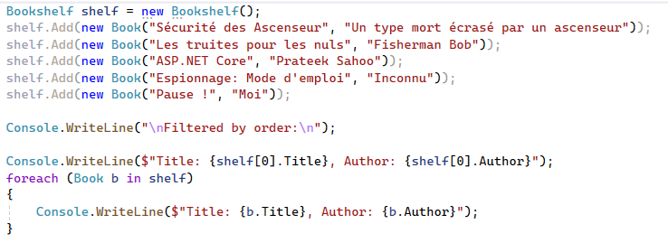
En pratique
Notes:
On crée une étagère avec 5 livres.
Pour parcourir l’étagère, il faut donc lui crée un itérateur, dans le premier cas, c’est celui par défaut de la classe.
On va lui demander de parcourir la classe et d’afficher les données de chaque livre.
Dans le deuxième cas, on crée un itérateur par auteur pour qu’il parcourt la version triée de la bibliothèque.
On écrit le tout dans la console

Slide 14
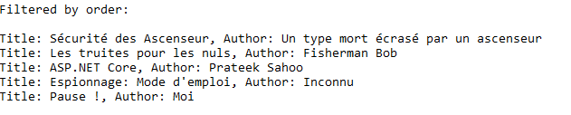
Résultat dans la console

Slide 15
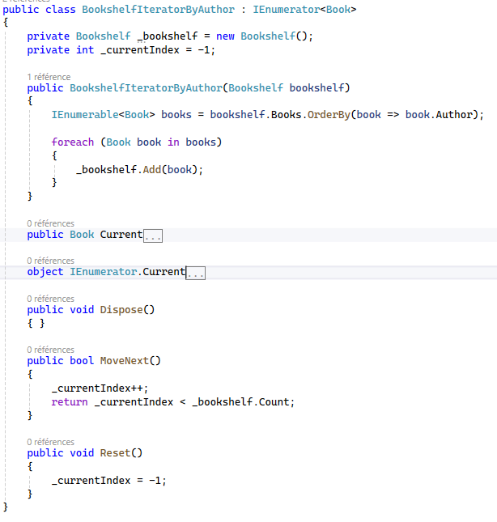

Itérateur par Auteur

Slide 16
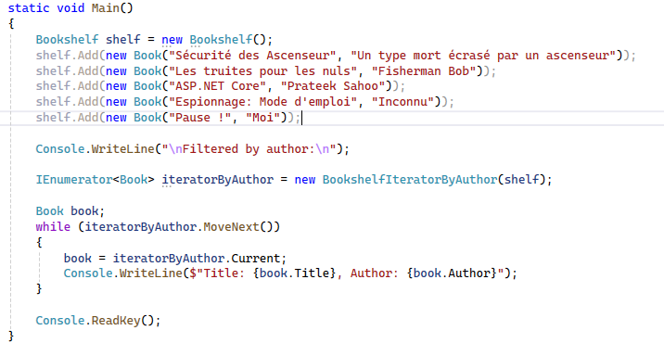
En pratique
Notes:
On crée une étagère avec 5 livres.
Pour parcourir l’étagère, il faut donc lui crée un itérateur, dans le premier cas, c’est celui par défaut de la classe.
On va lui demander de parcourir la classe et d’afficher les données de chaque livre.
Dans le deuxième cas, on crée un itérateur par auteur pour qu’il parcourt la version triée de la bibliothèque.
On écrit le tout dans la console

Slide 17
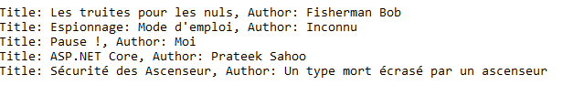
Résultat dans la console

Slide 18
Conclusion
- Utile pour des collections complexes
- Pratique si on a plusieurs moyens de parcourir notre collection
- Si ce n’est pas le cas, ne l’utilisez pas.

